Slide 1
Лекция 8
Основы разработки технологических процессов сборки изделия

Slide 2
Основы разработки технологического процесса сборки изделия
Технологический процесс сборки изделия разрабатывают в первую очередь – до разработки технологических процессов изготовления детали.
Такая последовательность объясняется тем, что при проектировании технологии сборки изделия могут вноситься изменения в конструкции деталей и предъявляемые к ним технические требования, например, по точности.

Slide 3
Исходные данные и последовательность разработки технологического процесса сборки изделия
Исходную информацию, необходимую для разработки технологического процесса сборки изделия делят на:
Базовую;
Справочную;
Руководящую.

Slide 4
Базовые исходные данные:
Сборочные чертежи изделия и узлов;
Спецификации деталей;
Технические условия сборки и испытания изделия;
Рабочие чертежи деталей, входящих в изделие;
Годовой объем выпуска изделий.

Slide 5
Сборочный чертеж должен содержать
Необходимые проекции и разрезы;
Размеры, выдерживаемые при сборке;
Посадки в сопряжениях;
Данные о массе изделия и его составных частей.
В технических условиях указывают:
Точность сборки;
Качество сопряжений, их герметичность;
Жесткость стыков;
Моменты затяжки резьбовых соединений;
Точность балансировки вращающихся частей;
Указания о методах выполнения соединений и методах контроля изделий.

Slide 6
К справочной информации относится:
Каталоги и справочники по сборочному оборудованию и технологической оснастке;
Нормативы времени на слесарно-сборочные работы и др.

Slide 7
Руководящая информация
Данные о перспективных технологических процессах в отрасли;
Стандарты на техническую документацию;
Основные требования по перспективам развития производства на предприятии.

Slide 8
Последовательность разработки технологического процесса сборки
Определяется тип производства и устанавливается соответствующая ему организационная форма сборки. Выполняется так же, как при изготовлении деталей.
Осуществляют технологический контроль сборочных чертежей изделия и его узлов на предмет соответствия их конструкций требованиям технологичности при сборке для условий данного предприятия.
Устанавливают последовательность соединений всех узлов и
деталей изделия, составляют схемы общей и узловой сборки.
Устанавливают наиболее эффективные способы соединения
деталей, проверки положений и фиксации всех составляющих изделие узлов и деталей. Формируют структуру и содержание технологических операций сборки и определяют методы контроля и испытания изделия.

Slide 9
Последовательность разработки технологического процесса сборки
5. Разрабатывают необходимую для выполнения технологического процесса нестандартную технологическую оснастку.
6. Производят технологическое нормирование сборочных работ
и определяют технико-экономические показатели технологического процесса сборки.
7. Оформляют технологическую документацию.

Slide 10
Технологический контроль сборочных чертежей
Выполняют для оценки соответствия конструкции изделия требованиям технологичности при сборке.
Эти требования могут быть сформулированы следующим образом:
Конструкция машины должна допускать ее сборку из предварительно собранных узлов;
Машина в целом должна иметь простую компоновку, не вызывающую затруднений при сборке;
Следует по возможности уменьшать количество наименований деталей и узлов машины, а также стремиться к их взаимозаменяемости.

Slide 11
Требования технологичности при сборке
Конструкция машины должна обеспечивать возможность удобного и свободного подвода высокопроизводительных механизированных инструментов к местам соединения деталей;
Сборка машины должна производиться без применения сложных
приспособлений, предпочтительно без поворота базовой детали, путем осуществления простых движений для установки соединяемых деталей;
Базовая деталь должна быть достаточно жесткой и иметь надежные технологические базы, позволяющие обеспечить высокую точность ее установки;
Следует сокращать при сборке совместную механическую обработку деталей, а также пригоночные работы.

Slide 12
Требования к конструкции изделия, собираемого автоматически:
Детали должны иметь простые симметричные формы, что упрощает задачу их ориентации при выдаче из бункерно-ориентирующих устройств на рабочую позицию сборочного автомата;
Конструкция деталей должна быть такой, чтобы при выдаче из бункерных устройств не происходило их взаимного сцепления;
Следует максимально широко использовать стандартные или нормализированные детали для большего применения однотипных сборочных устройств;
Целесообразно заменять разъемные соединения неразъемными, применяя клепку, развальцовку и т. п.;
Сборка должна вестись при простых (преимущественно прямолинейных) движениях исполнительных устройств автомата без поворота изделия;
Для повышения надежности работы сборочных автоматов в ряде случаев целесообразно повышать точность деталей.

Slide 13
На основе технологического контроля сборочных чертежей и чертежей деталей составляется перечень замечаний и предложений по изменению конструкции изделия и параметров точности деталей, которые согласуются с конструктором.
Последний после анализа этих замечаний и предложений может внести изменения в конструкцию изделия, обеспечивающие повышение его технологичности при сборке.

Slide 14
Разработка последовательности сборки изделия. Проектирование сборочных операций
Последовательность сборки определяется конструкцией изделия и принятыми методами обеспечения точности замыкающих звеньев размерных цепей;
Общую сборку начинают с установки базовой детали, в качестве которой обычно используется рама, станина, основание и т. п.;
Базовую деталь ставят в положение, удобное для сборки;
После установки базовой детали на нее последовательно монтируют все детали и узлы.

Slide 15
Общие рекомендации при разработки последовательности сборки
Последовательность установки деталей должна быть такой,
чтобы ранее смонтированные детали не мешали установке следующих;
Необходимо стремиться к тому, чтобы в процессе сборки машины были минимальны частичные разборки ранее собранных узлов;
Трудоемкость сборки большинства узлов должна быть примерно одинакова;
При обеспечении точности замыкающих звеньев размерных
цепей методом пригонки пригоночные работы нужно выполнять вне собираемого изделия.

Slide 16
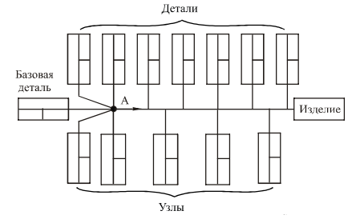
Схема общей сборки

Slide 17
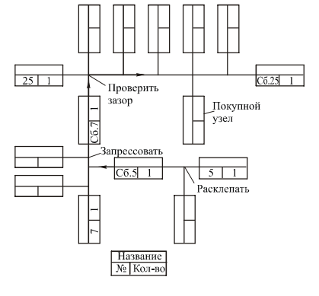
Схема узловой сборки

Slide 18
Схемы сборки
Являются документом, по которому работники сборочного цеха знакомятся с последовательностью сборки изделия и содержанием сборочных работ, организуют процесс сборки;
Ведут комплектование деталей и узлов и их подачу в определенной последовательности к местам сборки.
На основе схем сборки разрабатывают технологический процесс
сборки.
Производят формирование операций, выбирают или проектируют
и изготавливают средства технологического оснащения сборки, определяют нормы времени на выполнение сборочных операций.

Slide 19
Содержание сборочных операций зависит от типа производства и
соответствующей ему организационной формы сборки.
При непоточной подвижной, поточной стационарной и подвижной
сборках длительность операций должна быть равной или кратной такту выпуска изделий.

Slide 20
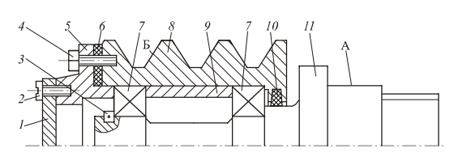
Эскиз узла

Slide 21
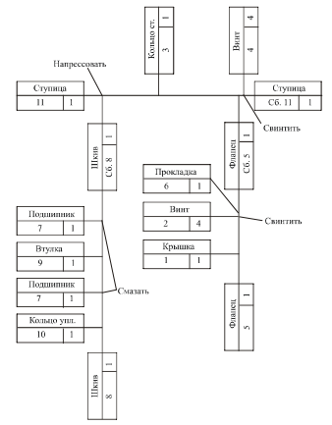
Схема сборки ступицы

Slide 22
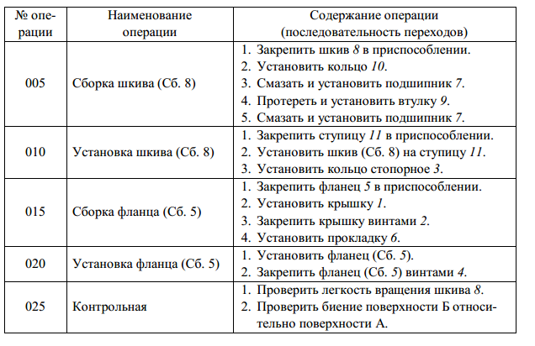
Наименование и содержание операций технологического процесса сборки ступицы
Технологический процесс сборки ступицы

